Slide 1
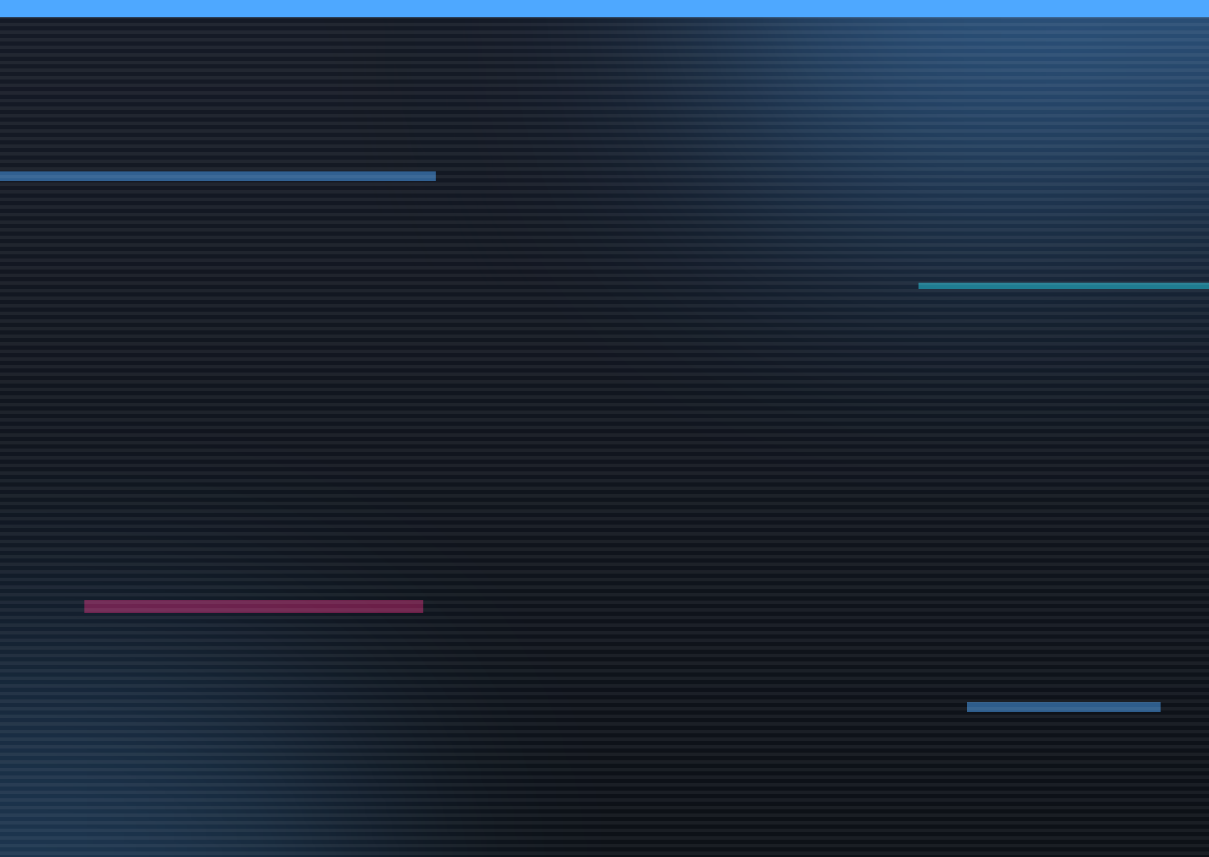



OBJEKTERKENNUNG
OBJEKT DETEKTIV
Sehen und Erkennen.
Notes:
Objekt-Detektiv — front (DE)
Background image: front_01.png (300 dpi, includes glow, scanlines, glitch bars, accent bar).
Kicker, title, tagline are editable text boxes. Accent #4ea8ff. Type: Helvetica Neue.

Slide 2
OBJEKT DETEKTIV
EXPLORATION
Haltet Dinge in die Kamera. Was erkennt die KI, was nicht?
Schiebt den Regler „Wie sicher muss sich die KI sein?“ ganz nach links. Was passiert?
Schiebt den Regler ganz nach rechts. Was übersieht die KI jetzt?
HERAUSFORDERUNG
Findet einen Gegenstand, den die KI mit über 80 % erkennt und einen Gegenstand, den sie komplett ignoriert.
REFLEXION
Die KI kennt genau 80 Dinge. Wer hat das entschieden und was bedeutet das für alles, was sie nicht kennt?
aiwarenesslab.io
Notes:
Objekt-Detektiv — back (DE)
Everything here is native PowerPoint: text boxes, the accent bar and the background rectangle. Edit freely.

Slide 3

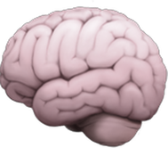
OBJEKTERKENNUNG
TRAINIERE DIE KI
Ihr gestaltet mit.
Notes:
Trainiere die KI — front (DE)
Background image: front_02.png (300 dpi, includes glow, scanlines, glitch bars, accent bar).
Kicker, title, tagline are editable text boxes. Accent #b57bff. Type: Helvetica Neue.

Slide 4
TRAINIERE DIE KI
EXPLORATION
Wählt zwei Gegenstände. Gebt ihnen im Bildschirm echte Namen.
Nehmt von jedem 8–10 Beispiele aus verschiedenen Winkeln auf!
Testet: Erkennt die KI beide zuverlässig?
HERAUSFORDERUNG
Der Bias-Versuch: Trainiere absichtlich schlecht — nehmt ein Ding nur von vorne auf, das andere nur von hinten. Dreht dann beide. Was passiert, und wie heißt dieses Problem bei echten KI-Systemen?
REFLEXION
Hier könnt ihr alle Daten einfach per Knopfdruck löschen. Wo im Internet hättet ihr das auch gern?
aiwarenesslab.io
Notes:
Trainiere die KI — back (DE)
Everything here is native PowerPoint: text boxes, the accent bar and the background rectangle. Edit freely.

Slide 5


PRIVATHEIT
PRIVATSPHÄRE-SCHILD
Privacy by Design.
Notes:
Privatsphäre-Schild — front (DE)
Background image: front_03.png (300 dpi, includes glow, scanlines, glitch bars, accent bar).
Kicker, title, tagline are editable text boxes. Accent #3ddc97. Type: Helvetica Neue.

Slide 6
PRIVATSPHÄRE-SCHILD
EXPLORATION
Schaut in die Kamera — Eure Gesichter werden sofort unkenntlich gemacht.
Probiert die drei Schutz-Stile aus. Schaltet den Schutz kurz aus: Wie fühlt sich der Unterschied an?
Testet die Grenzen: Kopf drehen, Hand vors halbe Gesicht, Sonnenbrille usw..
HERAUSFORDERUNG
Findet zwei Wege, wie der Schutz versagt. Notiert: Warum ist das bei einem „Schutz-Versprechen“ ein Problem?
REFLEXION
Erkennen („da ist ein Gesicht“) ist nicht Wiedererkennen („das ist Ali aus der 8b“). Warum ist dieser Unterschied so wichtig?
aiwarenesslab.io
Notes:
Privatsphäre-Schild — back (DE)
Everything here is native PowerPoint: text boxes, the accent bar and the background rectangle. Edit freely.

Slide 7
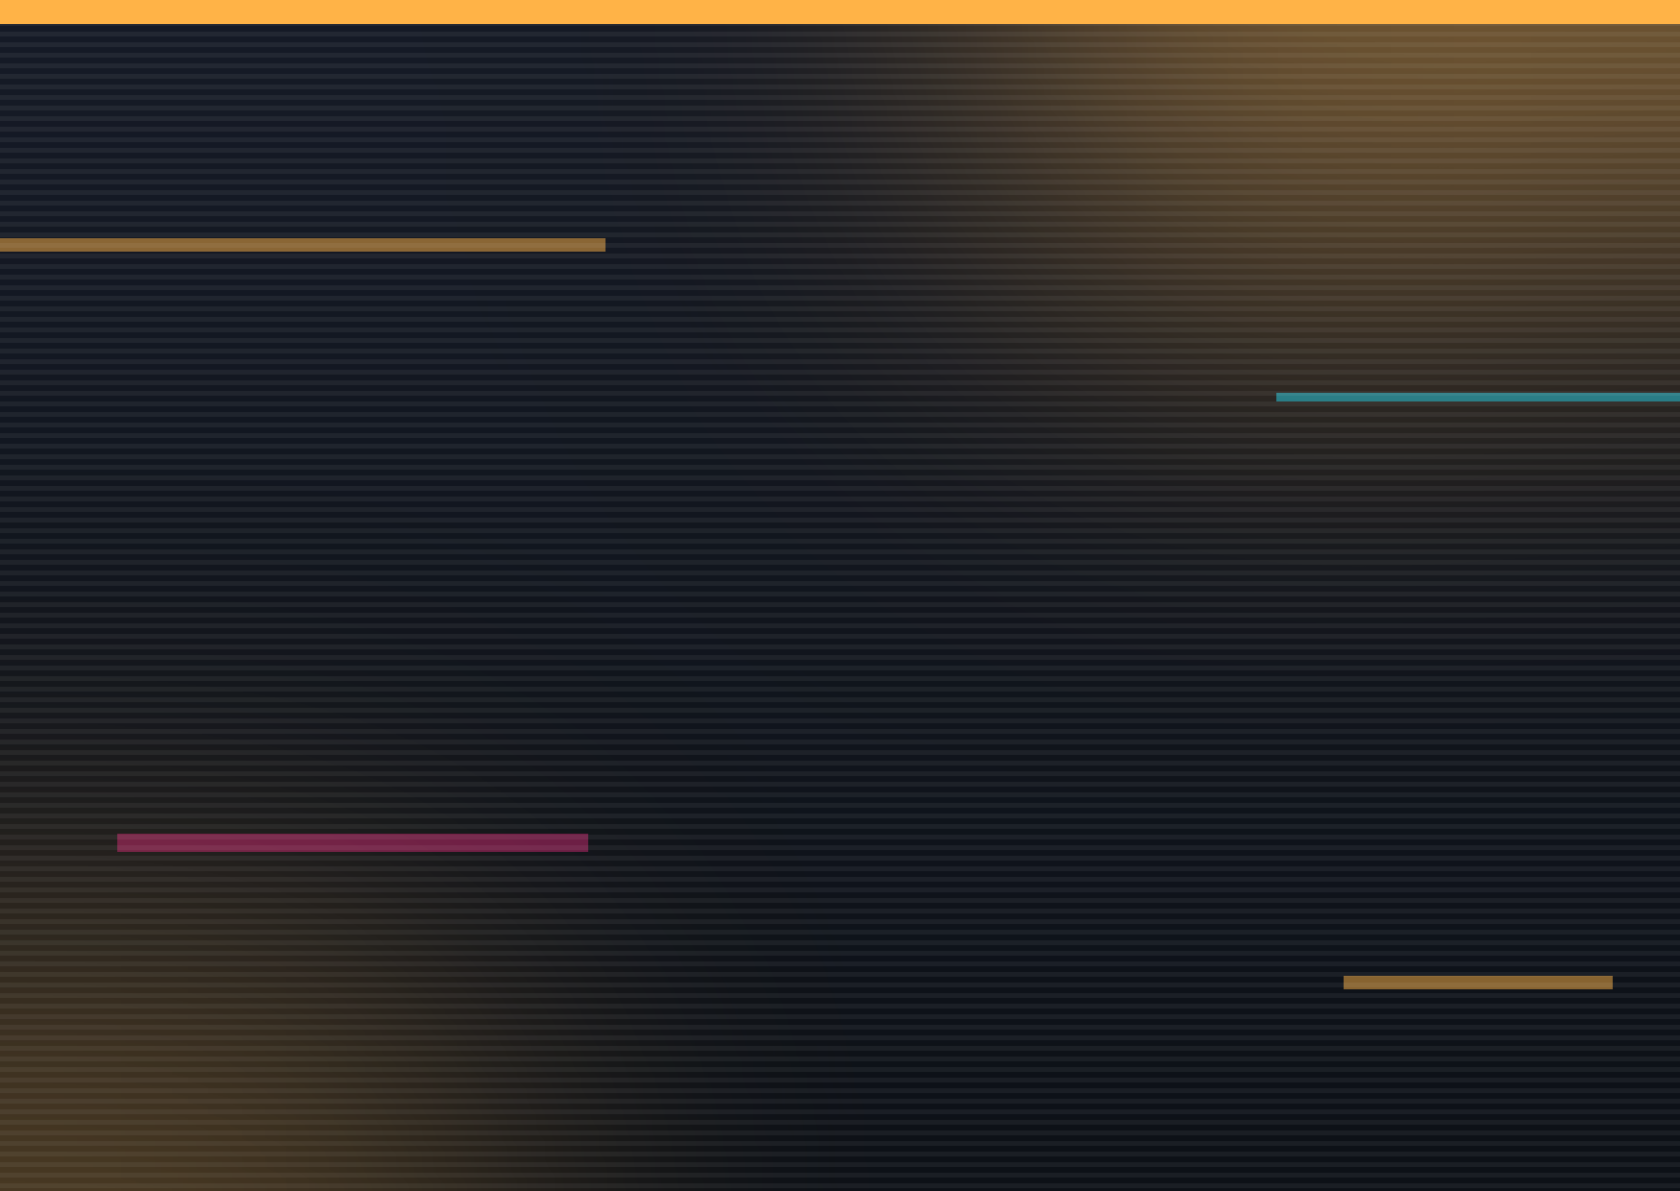
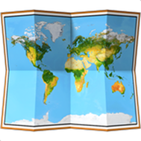
AUFZEICHNUNGEN
DIE DATENSPUR
Kameras und Bewegung.
Notes:
Die Datenspur — front (DE)
Background image: front_04.png (300 dpi, includes glow, scanlines, glitch bars, accent bar).
Kicker, title, tagline are editable text boxes. Accent #ffb347. Type: Helvetica Neue.

Slide 8
DIE DATENSPUR
EXPLORATION
Öffnet die Station und schaut auf die Wärmekarte. Diese Daten wurden nebenbei gesammelt, während ihr gespielt habt!
Lauft als Gruppe einen bestimmten Weg — seht ihr eure Spur entstehen?
Drückt „Datenspur löschen“. Wer sollte diesen Knopf im echten Leben haben?
HERAUSFORDERUNG
Nennt drei Dinge, die man aus so einer Karte über einen Raum und seine Menschen ablesen könnte — ganz ohne Gesichter.
REFLEXION
„Ich habe doch nichts zu verbergen“ — gilt das auch für deine Laufwege, deine Gewohnheiten, deine Lieblingsecke?
aiwarenesslab.io
Notes:
Die Datenspur — back (DE)
Everything here is native PowerPoint: text boxes, the accent bar and the background rectangle. Edit freely.

Slide 9

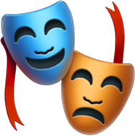
GESICHTER UND GEISTER
TÄUSCHE DIE KI
Bilder und Fantasie.
Notes:
Täusche die KI — front (DE)
Background image: front_05.png (300 dpi, includes glow, scanlines, glitch bars, accent bar).
Kicker, title, tagline are editable text boxes. Accent #ff5d8f. Type: Helvetica Neue.

Slide 10
TÄUSCHE DIE KI
EXPLORATION
Die vier Challenges stehen am Bildschirm.
Unsichtbar 🥷 · Verwechslung 🎩 · Volltreffer 💯 · Geister 👻
HERAUSFORDERUNG
Schafft mindestens zwei Challenges und haltet fest, wie es geklappt hat. Eure Tricks sind die Erkenntnis!
REFLEXION
Ihr habt eine KI in wenigen Minuten überlistet. Was heißt das für Orte, an denen KIs allein entscheiden — Grenzkontrolle, Bewerbung, autonomes Fahren?
aiwarenesslab.io
Notes:
Täusche die KI — back (DE)
Everything here is native PowerPoint: text boxes, the accent bar and the background rectangle. Edit freely.

Slide 11

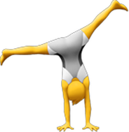
BEWEGUNGEN
SKELETT-SPIEGEL
Bewegungserkennung.
Notes:
Skelett-Spiegel — front (DE)
Background image: front_06.png (300 dpi, includes glow, scanlines, glitch bars, accent bar).
Kicker, title, tagline are editable text boxes. Accent #2dd4bf. Type: Helvetica Neue.

Slide 12
SKELETT-SPIEGEL
EXPLORATION
Stellt Euch vor die Kamera — Ihr werdet zu Strichmännchen mit 17 Punkten.
Spielt den Posen-Parcours: Wer schafft alle vier Posen am schnellsten?
Schaltet den Geist-Modus ein: kein Video mehr, nur Skelette. Erkennt ihr trotzdem, wer wer ist?
HERAUSFORDERUNG
Findet im Geist-Modus drei Dinge, die man über eine Person herausfinden kann, obwohl man ihr Gesicht nie sieht.
REFLEXION
Spielkonsolen, Sturz-Melder im Pflegeheim, Kameras im Schwimmbad, die Ertrinkende erkennen. Das ist alles Skelett-Tracking. Wann ist es Fürsorge, wann Überwachung? Und wer entscheidet das?
aiwarenesslab.io
Notes:
Skelett-Spiegel — back (DE)
Everything here is native PowerPoint: text boxes, the accent bar and the background rectangle. Edit freely.

Slide 13
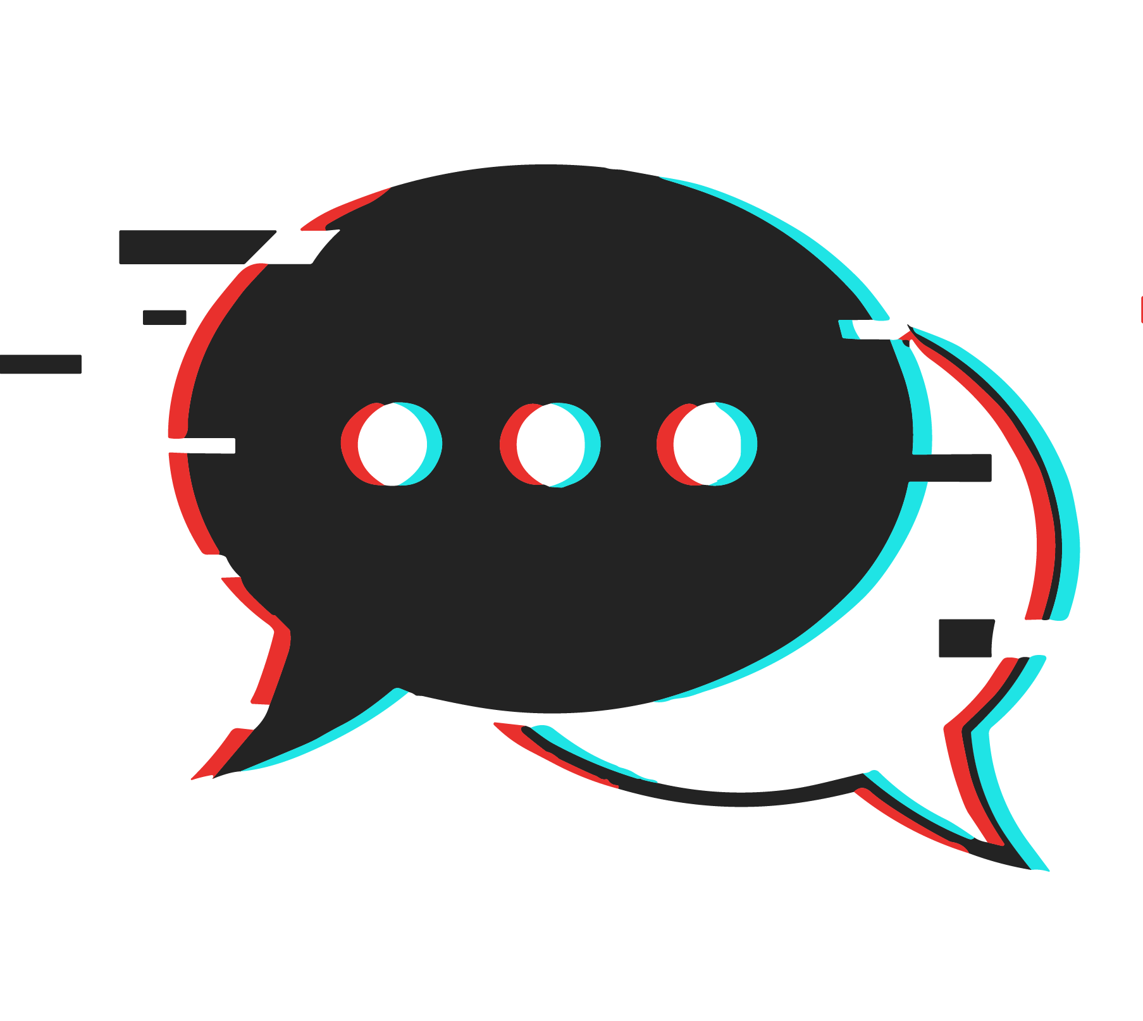

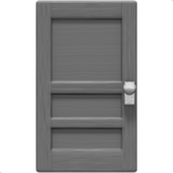
DISKUSSIONSKARTE
DIE SMARTE TÜRKLINGEL
Privatsphäre & KI
Notes:
Die smarte Türklingel — front (DE)
Background image: front_07.png (300 dpi, includes glow, scanlines, glitch bars, accent bar).
Kicker, title, tagline are editable text boxes. Accent #8a4fd8. Type: Helvetica Neue.

Slide 14

DIE SMARTE TÜRKLINGEL
Familie Yilmaz hat eine Kamera-Türklingel. Sie filmt automatisch auch den Gehweg — also alle Nachbarn, Postboten, spielende Kinder. Die Aufnahmen landen auf Servern des Herstellers in den USA.
DISKUTIERT
Wessen Privatsphäre zählt hier? Was würdet ihr ändern, wenn ihr die Türklingel bauen dürftet?
Hinweis: Ihr habt heute eine Kamera gesehen, die Gesichter vor dem Speichern unkenntlich macht.
aiwarenesslab.io
Notes:
Die smarte Türklingel — back (DE)
Everything here is native PowerPoint: text boxes, the accent bar and the background rectangle. Edit freely.

Slide 15

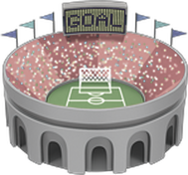
DISKUSSIONSKARTE
DAS STADION
Privatsphäre & KI
Notes:
Das Stadion — front (DE)
Background image: front_08.png (300 dpi, includes glow, scanlines, glitch bars, accent bar).
Kicker, title, tagline are editable text boxes. Accent #c32683. Type: Helvetica Neue.

Slide 16
DAS STADION
Ein Fußballstadion will Gesichts-Wiedererkennung am Eingang: Bekannte Gewalttäter sollen automatisch erkannt werden. Dafür wird jedes Gesicht aller 50.000 Besucher:innen gescannt und mit einer Datenbank verglichen.
DISKUTIERT
49.990 Unbeteiligte werden gescannt, um 10 zu finden. Ist das fair oder nicht? Und was ist, wenn die KI sich irrt (ihr wisst ja jetzt, dass sie das tut)?
Hinweis:
Ihr habt heute auch selbst Dinge und womöglich Gesichter trainiert.
aiwarenesslab.io
Notes:
Die smarte Türklingel — back (DE)
Everything here is native PowerPoint: text boxes, the accent bar and the background rectangle. Edit freely.

Slide 17

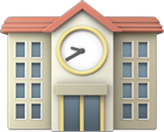
DISKUSSIONSKARTE
DIE SCHULKAMERA
Privatsphäre & KI
Notes:
Die Schulkamera — front (DE)
Background image: front_09.png (300 dpi, includes glow, scanlines, glitch bars, accent bar).
Kicker, title, tagline are editable text boxes. Accent #7c4dff. Type: Helvetica Neue.

Slide 18
DIE SCHULKAMERA
Eure Schule überlegt, Kameras mit KI aufzuhängen, die „auffälliges Verhalten“ melden sollen — Rangeleien, Vandalismus. Gespeichert wird angeblich nichts, gemeldet wird nur ein Alarm.
DISKUTIERT
Würdet ihr euch sicherer fühlen — oder beobachtet? Verändert eine Kamera, wie ihr euch verhaltet, selbst wenn sie „nichts speichert“?
Hinweis:
Denkt nochmal an die Datenspur-Station und ihre Wirkweise.
aiwarenesslab.io
Notes:
Die smarte Türklingel — back (DE)
Everything here is native PowerPoint: text boxes, the accent bar and the background rectangle. Edit freely.

Slide 19


DISKUSSIONSKARTE
DER FILTER
Privatsphäre & KI
Notes:
Der Gratis-Filter — front (DE)
Background image: front_10.png (300 dpi, includes glow, scanlines, glitch bars, accent bar).
Kicker, title, tagline are editable text boxes. Accent #e0409f. Type: Helvetica Neue.

Slide 20
DER FILTER
Eine Foto-App macht lustige KI-Filter — kostenlos. Im Kleingedruckten: Alle hochgeladenen Gesichter dürfen zum Training neuer KI-Modelle verwendet werden.
DISKUTIERT
Ihr habt heute selbst eine KI trainiert — mit Daten, die ihr danach löschen konntet. Warum bieten die meisten Apps das nicht an? Was wäre ein fairer Tausch für einen Gratis-Filter?
Hinweis:
Erinnert Euch an die Erfahrungen mit dem Training von Objekten.
aiwarenesslab.io
Notes:
Die smarte Türklingel — back (DE)
Everything here is native PowerPoint: text boxes, the accent bar and the background rectangle. Edit freely.

Slide 21
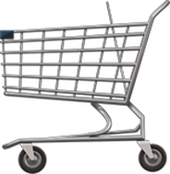
DISKUSSIONSKARTE
DER SUPERMARKT
Privatsphäre & KI
Notes:
Der Supermarkt — front (DE)
Background image: front_11.png (300 dpi, includes glow, scanlines, glitch bars, accent bar).
Kicker, title, tagline are editable text boxes. Accent #b57bff. Type: Helvetica Neue.

Slide 22
DER SUPERMARKT
Ein Supermarkt zählt mit Kameras anonym, wo Kund:innen entlanggehen und wo sie stehen bleiben — wie unsere Wärmekarte, keine Gesichter. Damit werden Regale umgeräumt und Preise platziert.
DISKUTIERT
Ist das okay, weil niemand erkennbar ist? Wo verläuft für euch die Grenze zwischen „anonymer Statistik“ und „Manipulation“?
Hinweis:
Bewegungsdaten können auch an anderen Orten erhoben werden.
aiwarenesslab.io
Notes:
Die smarte Türklingel — back (DE)
Everything here is native PowerPoint: text boxes, the accent bar and the background rectangle. Edit freely.

